Slide 1
Régression logistique

Slide 2
Régression logistique – classification - ML
Classification ≠ Régression
Régression logistique
function logit
Matrice de confusion
AUC – F1 score
Régression logistique avec scikit-learn
Prédicteurs catégoriques
dummy encoding
binary encoding
Datasets déséquilibrés
Classification multivariée
one vs rest
one vs one

Slide 3
Variable cible est catégorique – classification binaire
L'output de la regression linéaire est continue
Si on utilise la régression linéaire pour "classer" des animaux:
regression lineaire
seuil arbitraire
Classification binaire
Utiliser la régression linéaire
Contraindre l'output de la regression dans [0, 1]
logit function
Interpreter le resultat comme probabilité d'appartenance à une catégorie
Définir un seuil arbitraire Tau = 0.5
Appliquer la règle:
si T< 0.5 => \hat{y} appartient a classe 0
sinon => \hat{y} appartient a classe 1
ˆy
induire un ordre arbitraire entre les classes
Chats < Lapins ? ou Lapins < Chats
Comment choisir un seuil de separation ?

Slide 4
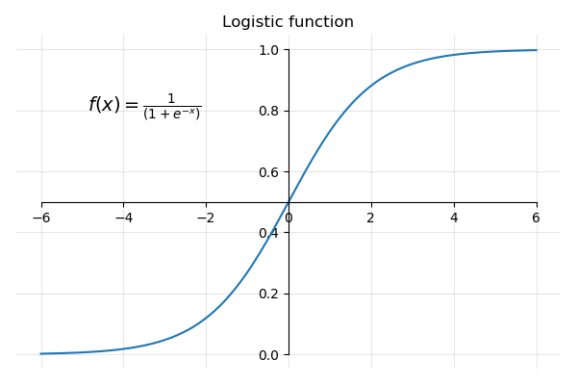
Logistic function
de R -> [0,1]

Slide 5
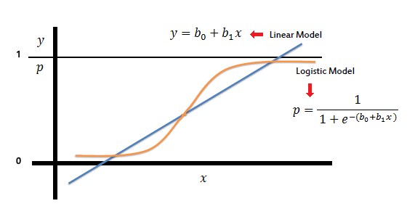
Logistique regression vs Linear regression

Slide 6
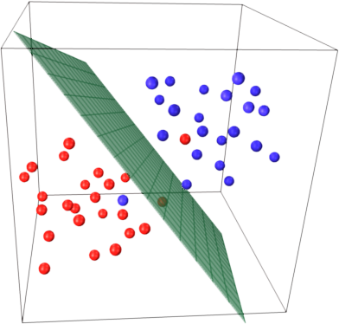
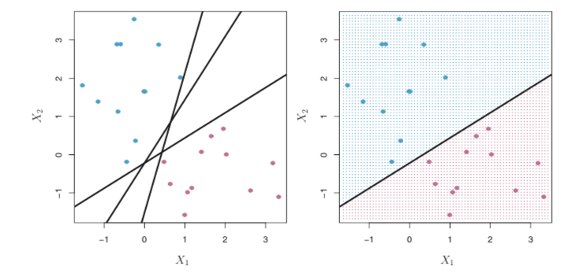
Trouver le meilleur hyperplan de séparation
2D
y^ = a_1 x_1 + a_0
3D
y^ = a_1 x_1 + a_2 x_2 + a_0

Slide 7
Credit default dataset
Predicteurs:
continues: balance, income
binaire: student
Variable cible: default qui indique qu'une personne a fait défault à ses remboursements.
Default est une. variable binaire qui prend pour valeur
No (0) 500
Yes (1) 333
import statsmodels.formula.api as smf
import pandas as pd
# Load the dataset
df = pd.read_csv(credit_default_sampled.csv')
# définir le modèle
model = smf.logit('default ~ income + balance', data = df)
# Fit the model to the data
results = model.fit()
# Résultats
results.summary()

Slide 8
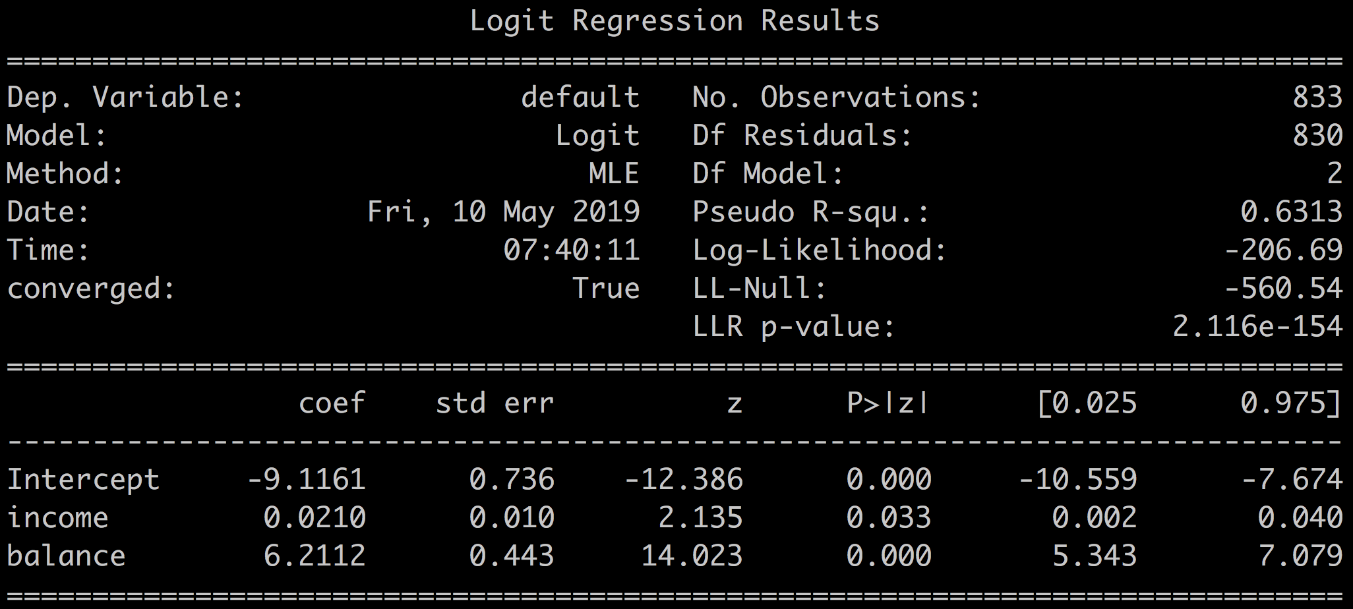
default ~ income + balance
Résultat de la régression logistique
R-squared
F-statistic
t-statistique

Slide 9
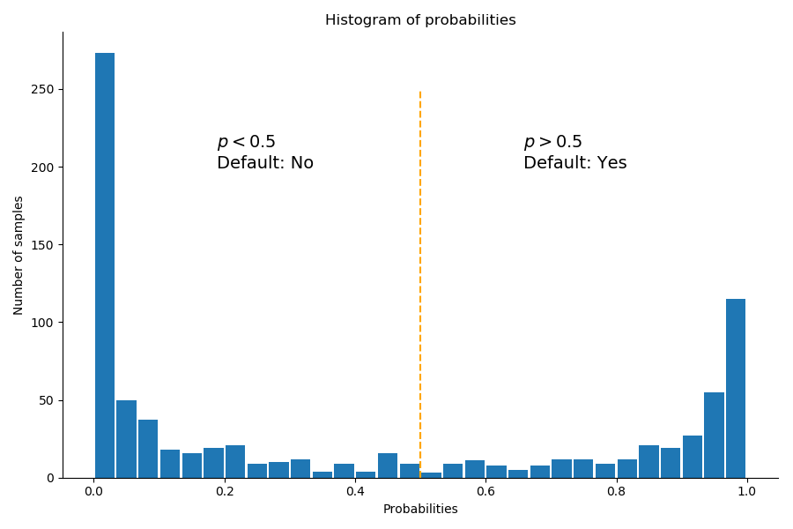
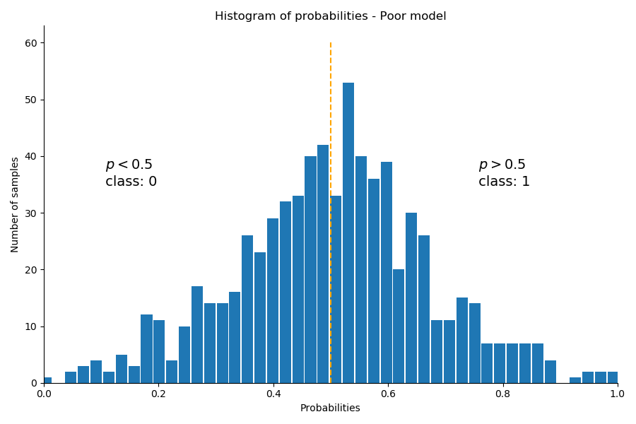
Histogramme des probabilités
L'histogramme des valeurs estimées donne une bonne indication du pouvoir de séparation du modèle
yhat = results.predict(df[['income', 'balance']])
Mauvais modèle
Excellent modèle

Slide 10
Classes prédites en fct des probabilités de prédiction
# output de la fonction logistique, yhat in [0,1]
yhat = results.predict(df[['income', 'balance']])
# transformer les probablités en classes
predicted_class = (yhat > 0.5).astype(int)
print(predicted_class)
> [1,1,1,1...,0,0,0]
Noter que le choix du seuil de classification (0.5) reste arbitraire.

Slide 11
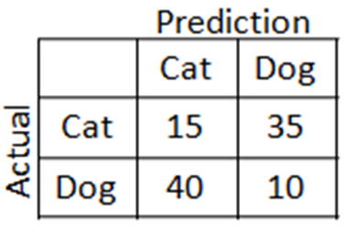
Matrice de confusion
4 cas possibles
2 corrects:
1 classé comme 1
0 classé comme 0
2 faux:
1 classé comme 0
0 classé comme 1
 | Predicted 1 | Predicted 0
Actual 1 | True Positives | False Negatives
Actual 0 | False Positives | True Negatives
results.pred_table()

Slide 12
Matrice de confusion: default ~ income + balance
 | Predicted Default | Predicted Non-Default
Actual Default | 286 | 47
Actual Non-Default | 40 | 460
Out of of 333 default samples:
286 were correctly predicted as default by our model (True positives)
47 were wrongly predicted as non-default by our model (False Negatives)
And out of 500 non-default samples,
460 were correctly predicted as non-default by our model (True Negatives)
40 were wrongly predicted as default by our model (False Positives)

Slide 13
Métriques de classification
A partir de la matrice de confusion,
on peut définir plusieurs métriques de classification
Accuracy = (TP + TN) / (P + N)
True Positive Rate = (TP) / (TP + FP)
False Positive Rate = (FP) / (TP + FP)
 | Predicted 1 | Predicted 0
Actual 1 | True Positives | False Negatives
Actual 0 | False Positives | True Negatives
 | Predicted Default | Predicted Non-Default
Actual Default | 286 | 47
Actual Non-Default | 40 | 460
number of samples correctly classified : 460 + 286 = 746
total number of samples : 833
so our accuracy is 746 / 833 = 89.56%
TPR = 286 / 333 = 85.89%
FPR = 47 / 333 = 14.11%

Slide 14
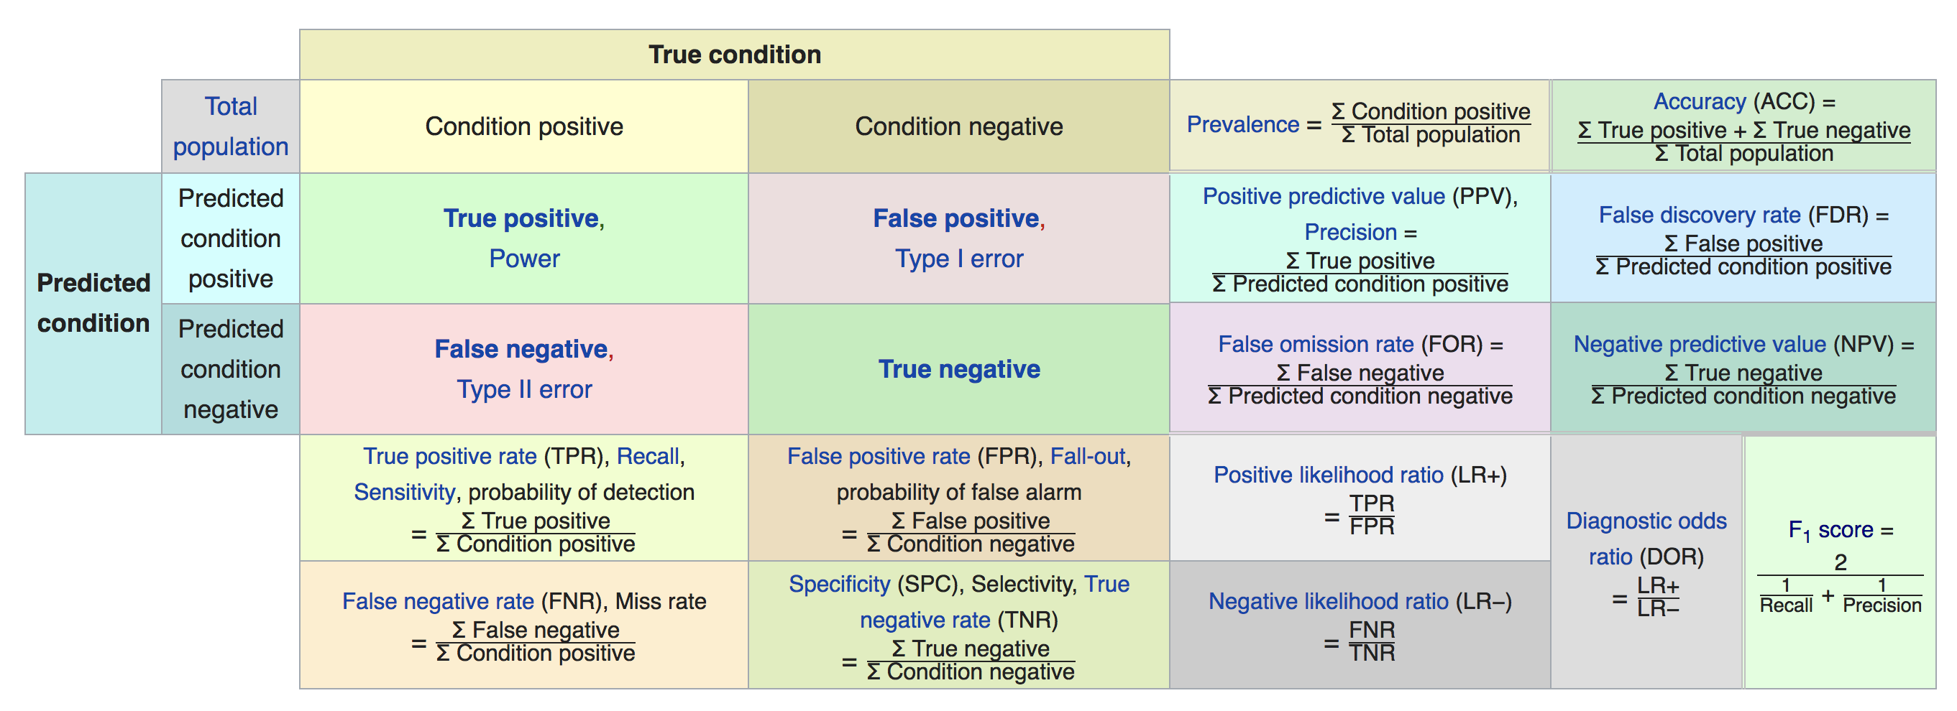
Matrice de confusion!
Confusion Matrix

Slide 15
A vous – default ~ income + balance + student
Pour le modèle default ~ income + balance + student
contruire le modèle
interpreter les résultats
calculer la matrice de confusion
calculer accuracy, TPR, FPR

Slide 16
Au fait le seuil de classification ?
Que se passe t il si on change le seuil de classification ?
La matrice de confusion et les métriques associées changent aussi
t = 0.5 | Predicted Default | Predicted Non-Default
Actual Default | 286 | 47
Actual Non-Default | 40 | 460
TPR
FPR
t = 0.75 | Predicted Default | Predicted Non-Default
Actual Default | 243 | 90
Actual Non-Default | 19 | 481
Acc (0.75)=(243 + 481)/888 = 81 %
TPR
FPR

Slide 17
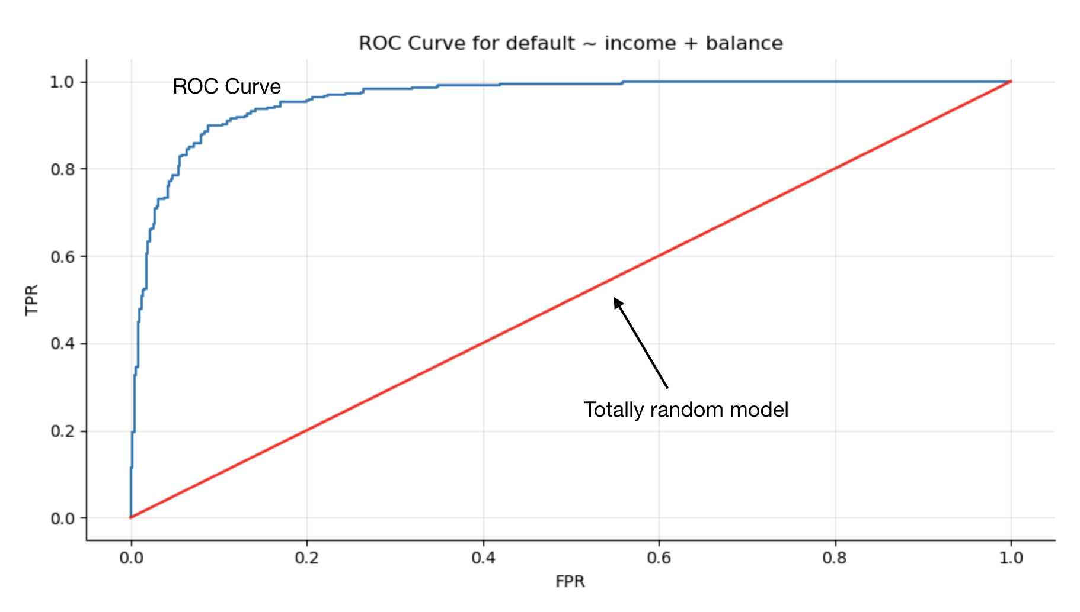
ROC-AUC
Si on trace la courbe TPR vs FPR en faisant varier le seuil de 0 à 1 on obtient la courbe ROC.
La surface sous la courbe (Area under the curve) est appelé AUC
- métrique plus robuste que l'accuracy
yhat= results.predict()
from sklearn.metrics import roc_curve
fpr, tpr, thresholds = roc_curve(df['default'], yhat)
from sklearn.metrics import roc_auc_score
score = roc_auc_score(y, yhat)

Slide 18
A vous – default ~ income + balance + student
Pour le modèle default ~ income + balance + student
contruire le modèle
interpreter les résultats
calculer la matrice de confusion
calculer accuracy, TPR, FPR
Pour le modèle default ~ income + balance + student
calculer AUC
plot ROC Curve
Comparer avec le modèle default ~ income

Slide 19
Imbalanced datasets

Slide 20
Le paradoxe de l'accuracy
Le dataset original credit default on a en fait:learn.metrics import
333 default
9667 non default
Un modèle (stupide, useless) qui prédit tout le temps non default a une accuracy de 96.67%
La classe à prédire est en forte minorité.
Le dataset est déséquilibré / imbalanced
4 types de stratégies pour résoudre le problème du déséquilibre de la classe minoritaire
sous-échantilloner la classe majoritaire
sur-échantilloner la classe minoritaire
mélange des 2 approches: sur et sous échantillonage
SMOTE

Slide 21
A vous – imbalanced datase
A vous
Sur le dataset credit default complet,
construire le modèle default ~ income + balance + student.
calculer accuracy, AUC et plot la courbe ROC
Ensuite
sur échantilloner la classe minoritaire
sous échantilloner la classe majoritaire
Faire varier les ratio
# over sample the minority class
df = pd.read_csv('credit_default.csv')
minoritaire = df[df.default == 0].sample(n = 2000, replace = True)
majoritaire = df[df.default == 1]
data = pd.concat(minoritaire, majoritaire)
data = data.sample(frac = 1)

Slide 22
Prédicteurs catégoriques

Slide 23
Prédicteurs catégoriques
One hot encoding – Dummy encoding
Comment traduire les variables quantitative en variables numériques ?
Binaires
Oui/Non
1/0
Homme / Femme
Spam / Legit
Action: Achete, enregistre, Identification
Multinomiales, non ordinales
liste de villes, pays, destinations, tranche d'age
niveau d'etude
marques de voiture
Exemples
Marque de voiture: Audi, Renault, Ford, Fiat
Si on assigne un numero arbitraire à chaque marque de voiture on crée une hiérarchie:
Audi =>1 , Renault => 2, Ford => 3, Fiat => 4
De meme:
chien, chat, souris, poulet => {1,2,3,4}
pourquoi le poulet serait 4 fois le chien ?
Parfois on peut quand meme assigner un chiffre à chaque categorie, catégories ordonnées
enfant, jeune, adulte, vieux => {1,2,3,4} negatif, neutre, positif => {-1, 0, 1}

Slide 24
Prédicteurs catégoriques – dummy encoding
Load auto-mpg
Origin (3) et name (beaucoup) sont des catégories non ordonnées (non ordinal)
Comment prendre en compte l'origine comme prédicteur dans un modele linéaire
Avec Pandas, on crée une variable par catégorie
American: 0 ou 1
European: 0 ou 1
Japanese: 0 ou 1
pd.get_dummies() crée les N-1 variables
On peut ensuite définir le modèle:
mpg ~ American + European
origin_variables = pd.get_dummies(df.origin)
df = df.merge(origin_variables, left_index=True, right_index= True )
results = smf.ols('mpg ~ Japanese + European', data = df).fit()
Besoin de N -1 nouvelles variables pour N catégories
# Essayer
results = smf.ols('mpg ~ Japanese + European + American', data = df).fit()

Slide 25
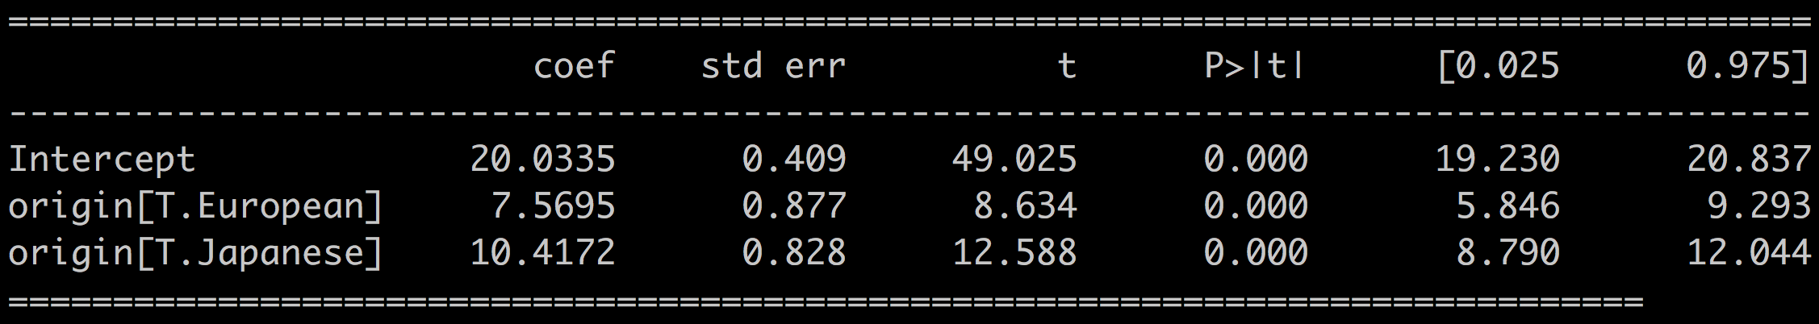
Prédicteurs catégoriques – statsmodel
Statsmodels encode les variables categoriques directement avec
mpg ~ C(origin)

Slide 26
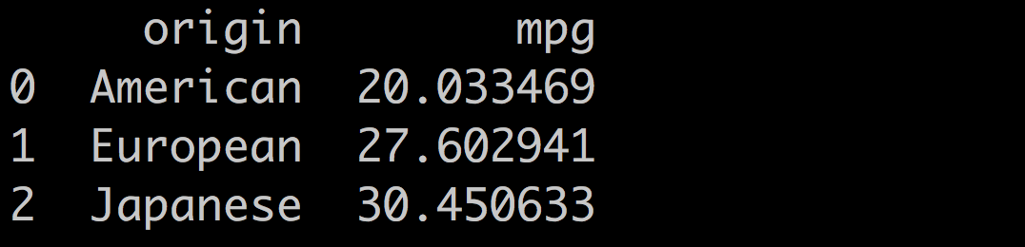
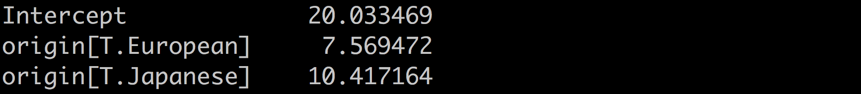
Interprétation des coefficients - catégories
La moyenne par catégorie
df[['mpg','origin']].groupby(by = 'origin').mean().reset_index()
mpg ~ C(Origin)
Intercept = mpg_American
origin[T.European] = mpg_European − mpg_American
origin[T.Japanese] = mpg_Japanese − mpg_American

Slide 27
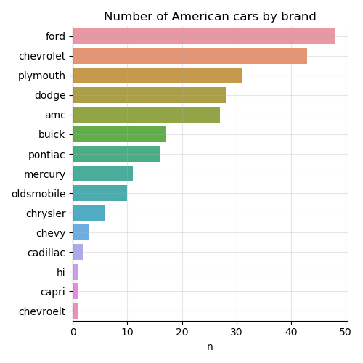
Prédicteurs catégoriques
Comment prendre en compte la marque des voitures dans auto-mpg ?
On a 36 catégories
Certaines catégories ont peu d'échantillons
Binary encoding!
import category_encoders as ce
# define the encoder
encoder = ce.BinaryEncoder(cols=['brand'])
df = encoder.fit_transform(df)
Au lieu de
mpg ~ brand
on prend le modele
mpg ~ brand_0 + brand_1 + … + brand_5

Slide 28

A vous – titanic
Construire le meilleur modèle de régression logistique
1310 passagers
survival | Survival | 0 = No, 1 = Yes
pclass | Ticket class | 1 = 1st, 2 = 2nd, 3 = 3rd
sex | Sex
Age | Age in years
sibsp | # of siblings / spouses
parch | # of parents / children
ticket | Ticket number
fare | Passenger fare
cabin | Cabin number
embarked | Port of Embarkation | C = Cherbourg, Q = Queenstown, S = Southampton

Slide 29
Classification multinomiale

Slide 30
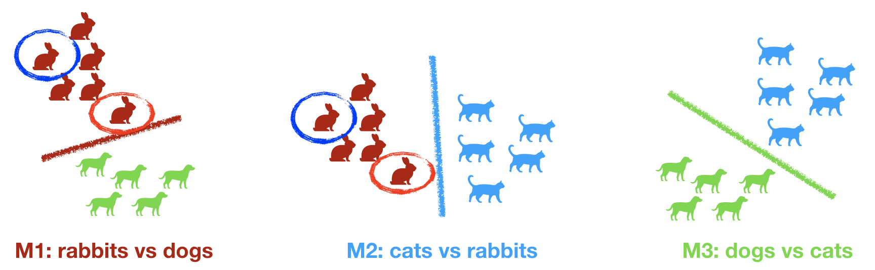
Classification multinomiale
One vs One
Pour N catégories on construit N modèles
Le modèle final est obtenu par vote ou par moyenne

Slide 31
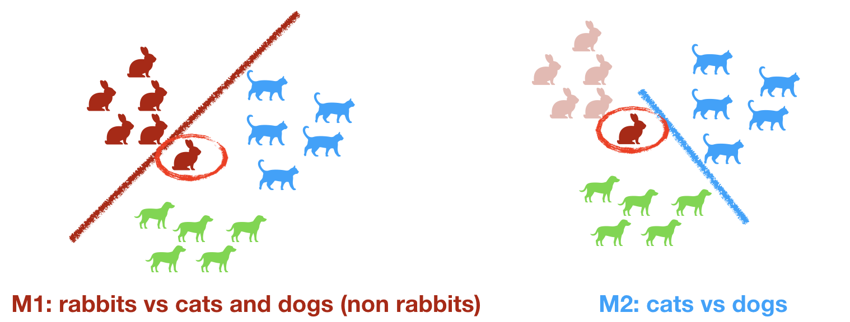
Classification multinomiale
One vs Rest
N-1 modèles sont nécessaires
propagation de l'erreur

Slide 32
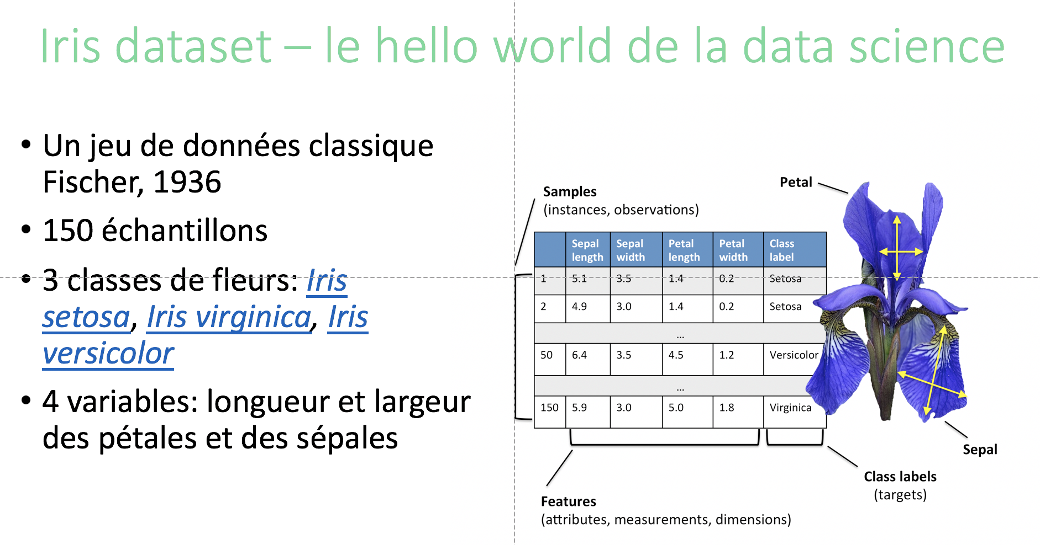
Iris dataset

Slide 33
A vous – iris
Implémenter les 2 stratégies de classification multinomiales:
one vs one
one vs rest

Slide 34
Encore une minute

Slide 36
A vous – Ozone dataset

Slide 37
Next time: scikit-learn – biais et variance
Librairie scikit-learn
Régression polynomiale - GLM
Train - test
Overfitting
biais variance
Cross-validation
Régularisation
modifier la fonction de coût
Ridge regression
Lasso

